Slide 1
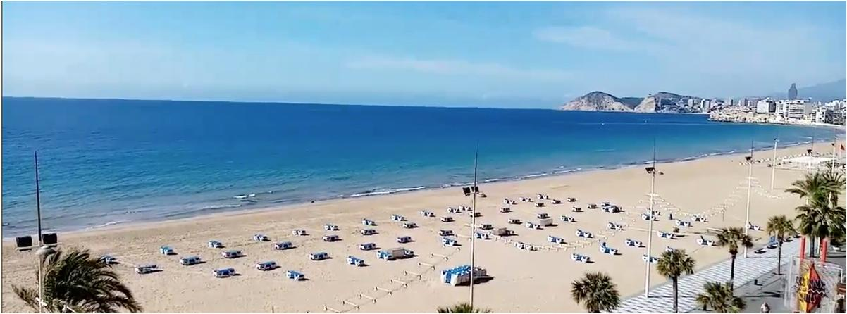

Informe sobre la situación turística de la Costa del Sol y propuestas para la salida de la crisis provocada por el Covid-19
2 de mayo de 2020

Slide 2
Documento de debate
Borrador de la situación de la actividad turística provocada por el Covid-19 y propuestas para la reactivación eficiente y rápida del sector turístico de la provincia de Málaga

Slide 3
Las pérdidas económicas en el corto plazo Pág. 6
¿Un ejemplo a tener en cuenta? Pág. 20
Tendencias en situación de incertidumbre Pág. 26
Medidas de apoyo a empresas y trabajadores del sector turístico Pág. 36
Las recomendaciones a nivel internacional Pág. 49
Las propuestas de la Alianza para la Excelencia Turística Pág. 56
Lo que piensa el sector turístico en la Costa del Sol Pág. 61
Unas reflexiones sobre una batería de acciones a ejecutar Pág. 85
Decálogo de las acciones prioritarias a desarrollar Pág. 94
La necesidad de apostar por un nuevo modelo Pág. 96
índice

Slide 4
Si hay una palabra en la que se pueda resumir la situación turística a nivel internacional esa es … incertidumbre
Estamos afrontando una situación de incertidumbre sanitaria, social, económica y turística a nivel mundial, que cambia semana a semana, y a la que nunca nos hemos enfrentado.
La incertidumbre es la peor de las opciones en un mundo donde la economía se basa en la confianza, por lo que difícilmente podemos estar seguros de cuando y cual puede ser la salida a esta crisis sanitaria, y por lo tanto, cómo y cuándo se recuperará la actividad económica en un primer momento y, posteriormente, la dinamización de los destinos turísticos.
Existe un consenso internacional en este aspecto, nadie está seguro si en pocas semanas tendremos la vacuna para inmunizarnos del Covid-19 o si, por el contrario, en otoño podamos volver a asistir a un repunte de la pandemia, y por ello, ningún Estado, línea aérea, cadena hotelera, grupo empresarial o destino turístico tiene una estrategia cerrada de salida de la crisis.
Hace solo unos días, el 25 de marzo, la Organización Mundial de Turismo hizo un llamamiento internacional para acelerar la recuperación del turismo, mostrando explícitamente "que se desconocen los alcances y perjuicios que causará la crisis generada por el Coronavirus en el turismo a nivel mundial".
El comité de crisis determinó que no existe ninguna certidumbre sobre cuánto durará esta crisis o cuál será el impacto económico y estructural final en el turismo, en definitiva no se tiene un diagnóstico certero de cuando se iniciará la recuperación económica, y por lo tanto, no hay certidumbre sobre la eficiencia de las acciones turísticas a desarrollar.
No obstante, hay que incidir en que el turismo tiene una fortaleza estructural, tomado como un elemento de primera necesidad y parte del estilo de vida de la sociedad actual, por lo que la recuperación de las empresas de naturaleza turística será más rápida que las de otros sectores.

Slide 5
Sin conocer cuándo desaparecerá la crisis sanitaria definitivamente ...
Sin conocer cuándo se producirá una reactivación económica que conlleve una nueva situación en el sector turístico …
Sin conocer cuándo volverán a operar las líneas aéreas que revitalicen flujos turísticos …
Sin conocer cómo reaccionará la demanda en la contratación de sus futuros viajes …
Sin tener certidumbre de lo anterior, no serán eficientes las acciones que se lleven a cabo en estos momentos … pero la Costa del Sol debe estar preparada, y tener diseñada una hoja de ruta que ejecutar una vez vaya terminando la pandemia por la que estamos pasando
Además, en un territorio, como la provincia de Málaga, eminentemente turístico, la crisis por la que está pasando el sector conlleva a una situación que arrastra al resto de actividades, y de la misma forma, una recuperación del sector turístico significará una recuperación del resto de las actividades económicas, desde el sector agrario, comercial, industrial o tecnológico. Si bien es cierto que hay muchas incertidumbres de cuando se acabará la pandemia y como se comportará el mercado turístico, es una necesidad que la Costa del Sol tenga un plan de acción para la recuperación del motor económico de la Provincia.
En el presente informe se presentan en dos bloques, el primero relacionado con el diagnóstico de situación y el segundo con las recomendaciones para una salida eficiente y rápida de la crisis.
El primer bloque, se inicia presentando la estimación de las pérdidas económicas, y de llegadas de turistas, por las que está pasando el sector turístico malagueño y su repercusión sobre la economía en su conjunto. Posteriormente se analiza la situación post crisis por la que ha pasado China, ya que puede ser parecida por la que pasemos en España. En un tercer apartado se presentan las principales tendencias en esta situación de incertidumbre, tanto en las principales actividades económicas, como en el sector turístico. Como último apartado de este bloque, se señalan las actuales medidas de apoyo a empresas y trabajadores del sector turístico, tanto por el Gobierno de España, como por el de la Junta de Andalucía.
En el segundo bloque se presentan las recomendaciones a nivel internacional, nacional y para la Costa del Sol. A nivel internacional, las señaladas por la Organización Mundial del Turismo, para proseguir con las que propone la Alianza para la Excelencia Turística, Exceltur. Posteriormente se presenta un resumen del estudio realizado sobre las cualificadas opiniones de empresarios y profesionales del sector turístico en la Costa del Sol. Por último, se presenta una propuesta de batería de acciones a poner en marcha con el objetivo de que vuelva la recuperación turística lo antes posible, y por consiguiente, la generación de riqueza y creación de empleo.

Slide 6
1. Principales Conclusiones
Las pérdidas económicas en el corto plazo
1.

Slide 7
Premisas a la estimación
Existe gran incertidumbre sobre la duración que va a soportar nuestra economía en este paro empresarial provocado por la epidemia. Hacer estimaciones precisas es muy complicado por la incógnita sobre la parte sanitaria, la posible vacuna y la finalización de la pandemia. Por lo tanto, hacer una previsión de futuro es extraordinariamente arriesgado, teniendo en cuenta que hay una epidemia de miedo, comprensible, entre la población, epidemia tan importante como la del coronavirus. Es evidente que en tiempos de incertidumbre, la confianza es un bien escaso, y la confianza en los destinos es la base de los flujos turísticos
Por la tanto, es necesario señalar que todas las estimaciones están supeditadas a la superación de la pandemia y la retirada de las restricciones que condicionan a nuestro sector turístico. Tanto a nivel nacional como internacional, ya que entran en juego distintas normativas y velocidades de recuperación.

Slide 8
ESTIMACIÓN
TURISTAS
Para la estimación de la pérdida de turistas, se ha partido de las siguientes premisas
Que el número de turistas, antes que surgiese la crisis del Covid-19, seguía la misma tendencia que el año anterior
Que los meses en los que estimamos que habrá pérdida de turistas siguen el mismo comportamiento que el registrado en los años anteriores, para ello hemos considerado los años 2017 a 2019.
Debido a que algunos turistas residenciales han venido a sus segundas residencias durante el estado de alarma hemos reducido el número de turistas en un 4% como factor de corrección

Slide 9
Disminución de la estancia de turistas desde el inicio de la crisis
Principios de marzo: -5%
Mitad de marzo: -60%
Principios de abril:
- 96%

Slide 10

El número de turistas que estimamos se perderían la Costa del Sol desde el 15 de marzo al 30 de junio de 2020 en la provincia de Málaga superará los cuatro millones
4,0
Millones
DE TURISTAS
Menos entre
15 mar- 30 jun
▼4.025.585
Turistas

Slide 11
ESTIMACIÓN DE LA PÉRDIDA
DE
GASTO
DE
LOS
TURISTAS
Por tanto, al multiplicar este gasto por el número de turistas que no vendrían y su estancia media según temporada, obtendríamos la pérdida de Ingresos por Turismo para la Costa del Sol como consecuencia de la pandemia del Coronavirus, que se elevaría a 3.071,43 millones de €

Slide 12
Gasto medio persona Temporada Alta
828,69 €
Gasto medio Persona Temporada Baja
697,45 €
Pérdida de Ingresos Turísticos
Covid-19
3.071,43 Mill €

Slide 13
Aplicando la metodología Input-Output el impacto total que ha generado el gasto turístico en 2019, estimamos que es de 14.442 millones de euros, incluyéndose la producción indirecta e inducida de unos 6.600 millones de euros.
Aplicando la metodología Input-Output, se estima que la pérdida del gasto turístico entre mediados de marzo hasta final de junio tendrá un efecto negativo en la economía malagueña de unos 4.000 millones de euros debido a la crisis del coronavirus.
La demanda inicial (producción directa) que se detraerá a la actividad económica de la provincia será de 2.167,19€, una vez sustraída la parte de la demanda importada y transformado dicho importe de precios de adquisición a precios básicos.
Esa demanda inicial hubiese producido a su vez unos impactos indirectos e inducidos sobre el resto de sectores productivos, valorados en 1.869.33 millones €
Producción Directa
Producción Indirecta e Inducida
Producción Total
2.167,19 millones de €
1.869,33
millones de €
4.036,52
millones de €

Slide 14

  La reducción del gasto turístico se estima que generará una contracción en todas las ramas de actividad de la provincia, aunque las ramas que más se verán afectadas serán, las más vinculadas con el sector comercio, hostelería, transporte y comunicaciones
IMPACTO SOBRE LA PRODUCCIÓNDEL
GASTO TURÍSTICO

Slide 15
De acuerdo a las estimaciones de escenarios futuros en la actividad turística, a continuación se presentan los hitos que consideramos más convergentes, según los informes de:
la OMT
Gobierno de España
Exceltur
Consejería de Turismo de la Junta de Andalucía
Universidad Politécnica de Valencia
Universidad de Málaga
Consultoras Internacionales
La opinión de los empresarios de la Costa del Sol, a través de un cuestionario cualitativo online
Escenarios futuros

Slide 16
En agosto estaría totalmente contenida la pandemia en nuestro país, según estimaciones oficiales (aunque en esta situación de incertidumbre ningún organismo oficial ofrece una fecha concreta)
Hay casi unanimidad que la temporada alta está perdida
Será en esa fecha cuando se podrá volver a una situación de reapertura definitiva de flujos aéreos y finalización de cualquier tipo de medidas de confinamiento.
No obstante, también puede pasar que en otoño vuelva un repunte, por lo que se volvería a la situación actual, aunque no es previsible que se decretaran medidas tan rígidas
Escenarios futuros

Slide 17
La demanda nacional será el primer mercado que volverá a plantearse planificar un viaje hacia la Costa del Sol, aunque ese planteamiento no se realizaría hasta adentrado el mes de agosto.
Dentro de la demanda nacional hacia la Costa del Sol, se activará más rápidamente la residente en las regiones centro-sur de la península, ya que todavía existirá incertidumbre sobre la programación de vuelos para las regiones del norte de nuestro país.
La demanda internacional se recuperará de forma más lenta y dependerá de varios factores: vuelta de las conexiones aéreas, recuperación económica internacional, imagen de España de seguridad sanitaria, políticas de restricción a los movimientos de personas, criterios de compra, etc.
Escenarios futuros

Slide 18
Escenarios futuros
en V
en W
en L
en U
V
W
L
U
Sería el mejor de los escenarios posibles, en el cual la economía, y el turismo, se recuperarían nada más se controlara la Pandemia (agosto), aunque no parece probable
Sería el escenario en el cual se recuperaría la actividad turística en agosto, pero volvería a caer totalmente en otoño con un rebrote del virus y se volvería a reactivar en 2021
Sería el escenario menos favorable, en el cual la economía internacional llegaría a una crisis estructural que conllevaría la pérdida de flujos turísticos también en 2021
Sería el escenario más aceptado por organismos y analistas, en el que la economía y el turismo se recuperarían lentamente después del verano de 2020 y de forma estable en el primer trimestre de 2021

Slide 19
Gráfico del escenario previsible de recuperación

Slide 20
1. Principales Conclusiones
¿Un ejemplo a tener en cuenta? La salida de la crisis turística en China
2.

Slide 21
A continuación se presentan las principales conclusiones del informe realizado por strategy& publicado el 27 de marzo

Slide 26
1. Principales Conclusiones
Tendencias en situación de incertidumbre
3.

Slide 27
TENDENCIAS Y CAMBIOS ESTRUCTURALES TRAS EL COVID 19
A continuación se exponen las principales conclusiones sobre el impacto que el COVID 19 tendrá en nuestra economía, según análisis del estudio realizado por la consultora Deloitte Consulting.

Slide 28
TENDENCIAS Y CAMBIOS ESTRUCTURALES TRAS EL COVID 19
Se distinguen los siguientes apartados:
Previsión de la recuperación según sectores en cada una de las fases de Aislamiento, Estabilización y recuperación
Perfil de “nuevo Consumidor” según la distribución de renta per cápita en cada una de las fases de Precrisis, Aislamiento y Recuperación.
Líneas estratégicas y Acciones ante el nuevo escenario motivado por los cambios estructurales a los que debemos adaptarnos

Slide 29
RECUPERACIÓN POR SECTORES
ALIMENTACIÓN
RETAIL – MINORISTAS
RESTAURANTES Y OCIO
VIAJES
HOTELES
Salvo la alimentación, ningún sector recuperará su actividad al ritmo previo a la crisis antes de febrero de 2021
ALIMENTACIÓN. Durante el inicio del aislamiento alcanza su máximo incremento de actividad, único sector favorecido, moderándose progresivamente (en junio por la actividad de HORECA) pero siempre con crecimientos, salvo en diciembre donde se espera un ligero descenso motivado por una Navidad más austera
RETAIL – MINORISTAS. Caída brusca con tendencia moderada a la recuperando gracias a las compras online (en mayo), actividad de HORECA (en junio), la mayor sensación de higiene del consumidor (en agosto), sufriendo también las navidades más austeras.
RESTAURANTES Y OCIO. Este sector es uno de los que sufren la caída más brusca con tendencia moderada a la recuperación gracias a la demanda gubernamental (en abril), las compras online a domicilio (mayo), el servicio de HORECA (junio), la mayor sensación de higiene del consumidor (agosto) y la recuperación del turismo internacional esperada para diciembre, aunque sufrirá un ligero descenso en ese mes de diciembre motivado por las navidades más austeras.
VIAJES. Es el sector con mayor caída y que más tardía se prevé la recuperación. Su reactivación se deberá en un principio a los viajes de primera necesidad en junio, luego a la demanda del mercado nacional (esperado para agosto), los viajes corporativos y MICE postpuestos para noviembre y la recuperación del turismo internacional en diciembre.
HOTELES. Es otro de las actividades con mayor caída pero mejor recuperación que los viajes, motivado por el uso gubernamental de servicios mínimos en periodo de aislamiento en abril , los viajes de primera necesidad (junio), luego a la demanda del mercado nacional (esperado para agosto) , los viajes corporativos y MICE pospuestos (para noviembre ) y la recuperación del turismo internacional en diciembre.

Slide 30
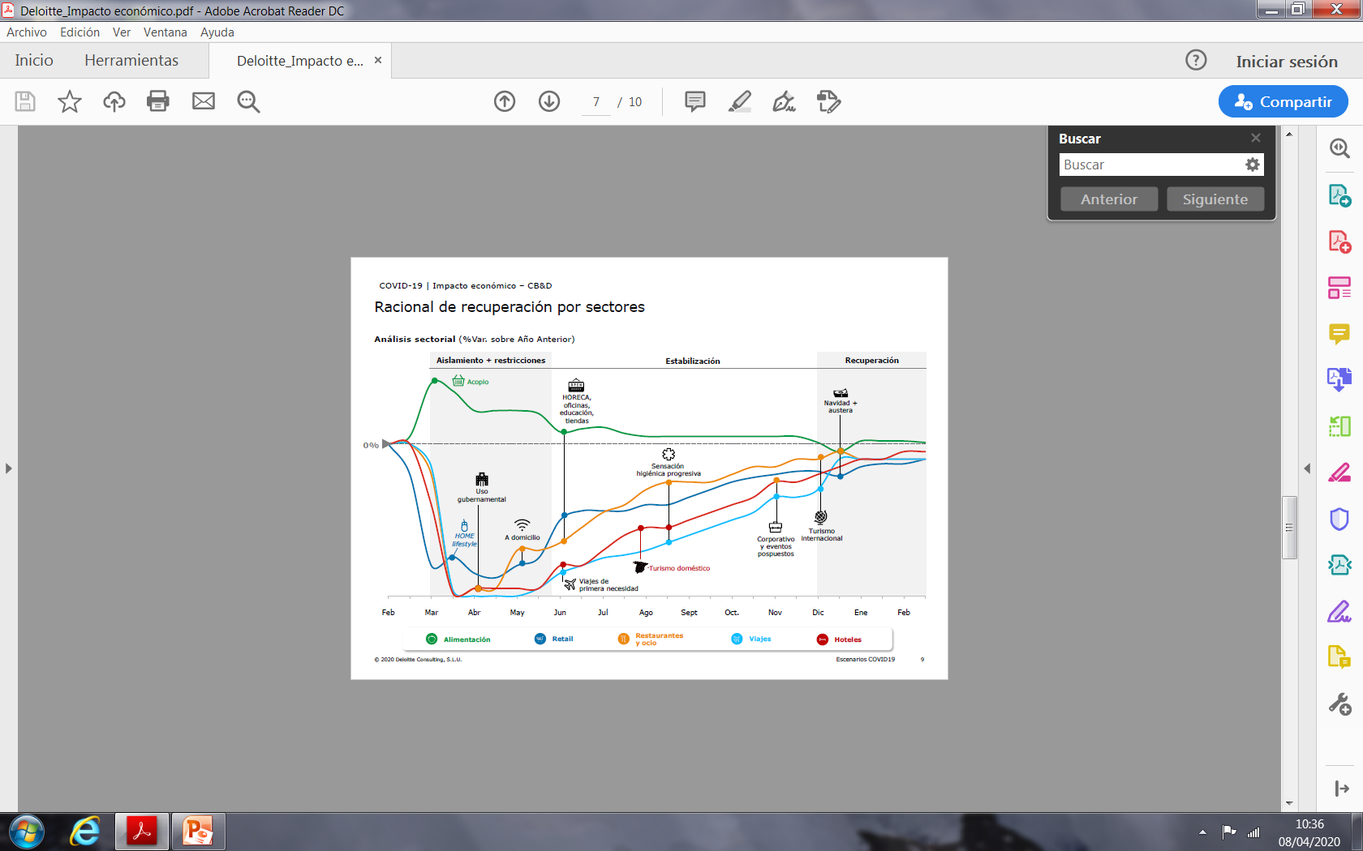
ANÁLISIS SECTORIAL. % VARIACIÓN SOBRE EL AÑO ANTERIOR
RECUPERACIÓN POR SECTORES
ALIMENTACIÓN
RETAIL – MINORISTAS
RESTAURANTES Y OCIO
VIAJES
HOTELES

Slide 31
Según estimación de Deloitte los cambios más sustanciales en el nuevo consumidor según la renta per cápita disponible durante el aislamiento y la esperada en el año 2021 son los siguientes:
PERFIL DE “NUEVO CONSUMIDOR”
Según renta per cápita disponible
AISLAMIENTO
Importante pérdida del poder adquisitivo
Incremento del +102% del dinero destinado al ahorro
Incremento del 25% del dinero destinado a la alimentación
Descenso del -84% en gasto retail (comercio minorista)
Nulo gasto en restauración, hoteles y viajes
AÑO 2021
Recuperamos parte de la pérdida del poder adquisitivo
Incremento del +40% del dinero destinado al ahorro
Incremento del 2% del dinero destinado a la alimentación
Descenso del -10% en gasto retail (comercio minorista)
Importante recuperación del gasto en restauración(-5%) , hoteles y viajes (-12%)
Los ciudadanos tienen menos dinero que gastar, y lo que tienen lo destinan a compras en alimentación y a ahorrar, reduciendo bruscamente su gastos en compras varias (retail: ropa, perfumería, electrónica, …etc.) y cancelando sus gastos en restauración, hoteles y viajes
Se espera que en el año 2021 los ciudadanos recuperen parte del poder adquisitivo que tenían en el periodo de precrisis, pero tendrán una mayor conciencia de ahorro, aumentando la partida destinada a ello de su renta disponible. Por otro, sin llegar a las cotas de precrisis, el nuevo consumidor incrementará su gasto en retail, comenzará a gastar en restaurantes, hoteles y viajes, y moderará los gastos en alimentación llegando a porcentajes similares a la precrisis

Slide 32
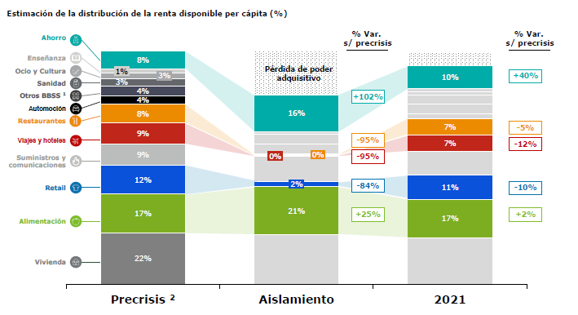
PERFIL DE “NUEVO CONSUMIDOR”
Según renta per cápita disponible

Slide 33
LÍNEAS ESTRATÉGICAS Y ACCIONES
CAMBIOS
ESTRUCTURALES DEL MERCADO
A LOS QUE HAY AQUE ADAPTARSE
Aceleración del cambio en el marketing mix
Nuevas exigencias de compra
Modelos de compra / producción de menor riesgo
Consolidación del canal online (y marketplaces)

Slide 34
LÍNEAS ESTRATÉGICAS Y ACCIONES
CAMBIOS
ESTRUCTURALES DEL MERCADO
A LOS QUE HAY AQUE ADAPTARSE
NUEVAS EXIGENCIAS DE COMPRA
CONSOLIDACIÓN DEL CANAL ONLINE (Y MARKETPLACES)
Refuerzo del canal online y sus niveles de servicio (redefinición de logística, incremento almacenes urbanos, operativa en tienda)
Seamless experience. Digitalización de la tienda con mostradores robotizados, shop&go, medios de pago, etc. que limiten el contacto humano
Direct to consumer (para marcas), nuevos canales (RRSS, elearning…etc.)
Reducción del número de tiendas físicas y maximización del valor (nuevos usos)
Innovación en los servicios de recogida y entrega sin contacto
Nuevos servicios a domicilio (cocina, Recetas, Belleza)
Cierto retroceso en temas sostenibles (mercancía a granel, ej.)
Revisión de política de precios, tendencia hacia la paridad de precios vs competidores directos

Slide 35
LÍNEAS ESTRATÉGICAS Y ACCIONES
CAMBIOS
ESTRUCTURALES DEL MERCADO
A LOS QUE HAY AQUE ADAPTARSE
ACELERACIÓN DEL CAMBIO EN EL MARKETING MIX
MODELOS DE COMPRA / PRODUCCIÓN DE MENOR RIESGO
Redefinición de canales de comunicación (más RRSS, online, inlfuencers, community groups, plataformas de contenidos, etc)
Cadenas de producción más cortas (caso de la moda) y tal vez menos globalizadas (En función del escenario)
Aumento de los modelos de compra con menos riesgo de mercancía (y menos margen) e incorporación de nuevas condiciones
Analítica avanzada para modelizar demanda con mayor precisión
Reducción de catálogos, folletos
Creación de comunidades de usuarios alrededor de marcas
SEO /SEM en plataformas online (Marketplace)

Slide 36
1. Principales Conclusiones
Medidas de apoyo a empresas y trabajadores del sector turístico
4.

Slide 37


Medidas específicas para el sector turístico
COVID-19
PRINCIPALES MEDIDAS DE IMPACTO ECONÓMICO Y LABORAL PARA EL SECTOR TURÍSTICO Y SUS TRABAJADORES POR EL CORONAVIRUS, Ministerio de Industria, Comercio y Turismo
Línea de financiación del ICO, dotada con 400 millones de euros y con garantía del Estado. Es una ampliación de 200 millones de euros de la línea creada tras la quiebra de Thomas Cook que se amplía a todas las empresas y trabajadores autónomos relacionados con el sector turístico con domicilio fiscal en España.
https://www.ico.es/web/ico/ico-sector-turistico-y-actividades-conexas-
La ampliación a los meses de febrero a junio de la bonificación en las cuotas a la Seguridad Social de los contratos de los trabajadores fijos discontinuos de toda España.
http://www.mitramiss.gob.es/es/organizacion/missm/index.htm

Slide 38
Medidas generales para todos los sectores
El Consejo de Ministros aprobó el 10 de marzo en el Real Decreto-ley 6/2020 medidas para mejorar la protección de las personas trabajadoras afectadas por el COVID-19.
El 12 de marzo el Gobierno aprobó en el Real Decreto-ley 7/2020, entre otras medidas la flexibilización de los aplazamientos del pago de deudas tributarias con la Administración durante un periodo de seis meses, previa solicitud, con bonificación parcial en los tipos de interés para evitar posibles tensiones de tesorería de autónomos y pequeñas y medianas empresas.
https://www.agenciatributaria.es/AEAT.internet/Inicio/RSS/Todas_las_Novedades/Le_interesa_conocer/Nuevas_instrucciones_ provisionales_para_solicitar_aplazamientos_de_acuerdo_con_las_reglas_de_facilitacion_de_liquidez_para_py___de_12_de_ marzo.shtml
https://www.agenciatributaria.es/static_files/AEAT/Contenidos_Comunes/La_Agencia_Tributaria/Le_Interesa/2020/ Instrucciones_presentacion_aplazamiento.pdf
Posteriormente, el 17 de marzo el Gobierno aprobó un segundo paquete de medidas económicas en el Real Decreto-ley 8/2020 para amortiguar el impacto en la actividad de la crisis del coronavirus, con un valor de 200.000 millones de euros, entre fondos públicos y privados, una cantidad similar al 20% del PIB.

Slide 39
Medidas generales para todos los sectores
Creación de una línea de avales y garantías públicas de hasta 100.000 millones de euros. El Gobierno aprobó el 24 de marzo las condiciones del primer tramo de la línea de avales por importe de 20.000 millones de euros, de los cuales el 50% se reservará para garantizar préstamos de autónomos y pymes.
https://www.mineco.gob.es/portal/ site/mineco/
Línea de avales CESCE de 2.000 millones de euros para empresas internacionalizadas o en proceso de internacionalización y que se enfrenten a un problema de liquidez o de falta de acceso a la financiación resultado del impacto de la crisis del COVID 19 en su actividad económica, favoreciendo especialmente a las PYMES.
https://www.mineco.gob.es/portal/site/mineco/
En caso de ERTEs, se exonerará al empresario de la totalidad de la aportación empresarial de las cuotas a la Seguridad Social, si la empresa tiene menos de 50 trabajadores. Si tiene 50 trabajadores o más, la exoneración de la obligación de cotizar alcanzará al 75 % de la aportación empresarial.
https://sede.sepe.gob.es/ portalSede/flows/inicio

Slide 40
Medidas generales para todos los sectores
Se acelera la puesta en marcha de programas de apoyo a la digitalización y la I+D de las PYMES, que facilitarán la implantación del teletrabajo.
https://www.mineco.gob.es/portal/site/mineco/
Régimen específico de suspensión de contratos públicos, con ampliación de plazos y compensación de salarios, para evitar la pérdida de empleo.
https://www.mineco.gob.es/portal/ site/mineco/
Se impide, mediante una reforma normativa, que empresas de países de fuera de la UE puedan controlar entidades españolas en sectores estratégicos.
https://www.mineco.gob.es/portal/ site/mineco/

Slide 41
Medidas generales para todos los sectores
En el Real Decreto-ley 10/2020, de 29 de marzo, se regula un permiso retribuido recuperable para las personas trabajadoras de los servicios no esenciales, con el fin de reducir la movilidad de la población en el contexto de la lucha contra el COVID-19. Durante el permiso, que durará entre los días 30 de marzo y el 9 de abril, ambos inclusive, los trabajadores seguirán percibiendo sus retribuciones íntegras, tanto el salario base como los complementos a los que tengan derecho. Una vez termine el período mencionado, devolverán a la empresa, de manera paulatina, las jornadas no trabajadas.
Como complemento a las medidas ya adoptadas para servir de escudo económico y social, el Gobierno aprobó el 31 de marzo el Real Decreto-ley 11/2020 que incluye:
Ampliación de la moratoria hipotecaria sobre inmuebles afectos a la actividad económica para empresarios y profesionales cuya actividad haya sido suspendida por el estado de alarma o cuya facturación haya caído significativamente.
https://www.mineco.gob.es/portal/ site/mineco/
Moratoria de seis meses, sin interés en el pago de las cotizaciones sociales a la Seguridad Social para autónomos y empresas.
http://www.mitramiss.gob.es/es/ organizacion/missm/index.htm

Slide 42
Medidas generales para todos los sectores
Aplazamiento del pago de deudas a la Seguridad Social hasta el 30 de junio para empresas y trabajadores por cuenta propia que no tengan otro aplazamiento.
http://www.seg-social.es/wps/ portal/wss/internet/Inicio
Se facilita, asimismo, la realización de todos los trámites con la Seguridad Social relativos a aplazamientos en el pago de deudas, moratorias o devoluciones de ingresos indebidos a través del Sistema RED de comunicación electrónica.
http://www.seg-social.es/ wps/portal/wss/internet/ InformacionUtil/5300
En el caso de los autónomos, se establece que los que sean beneficiarios de la prestación por cese de actividad podrán abonar fuera de plazo y sin recargo las cotizaciones del mes de marzo correspondientes a los días previos a la declaración del estado de alarma.
http://www.seg-social.es/wps/ portal/wss/internet/Inicio
Nuevo subsidio extraordinario equivalente al 80% del importe mensual del Indicador Público de Renta de Efectos Múltiples (IPREM) para las personas que hayan finalizado su contrato temporal de duración de al menos dos meses que se hubiese extinguido tras la declaración del estado de alarma y que no alcancen el periodo de cotización mínimo para percibir una prestación por desempleo.
http://www.sepe.es/HomeSepe

Slide 43
Medidas generales para todos los sectores
Se amplía el colectivo de potenciales perceptores del bono social eléctrico, al que podrán acogerse de forma excepcional las personas que se hayan visto afectadas por medidas de regulación de empleo de sus empresas o, si es autónomos, haber cesado su actividad o visto reducidos sus ingresos en más de un 75%.
https://www.miteco.gob.es/es/ ministerio/medidas-covid19/
Medidas para que los autónomos y las empresas que se hayan visto afectados por el COVID-19 puedan flexibilizar el pago de suministros básicos como la luz, el agua o el gas, llegando incluso a la posibilidad de suspender su pago. Las cantidades adeudadas se abonarán como máximo en los seis meses siguientes a la finalización del estado de alarma.
https://www.miteco.gob.es/es/ ministerio/medidas-covid19/
En cuanto a los viajes combinados cancelados con motivo del COVID19, se prevé que el organizador o minorista pueda entregar al consumidor un bono para ser utilizado durante un año por una cuantía igual al reembolso que hubiera correspondido; en caso de no utilizarse durante ese periodo, el consumidor podrá ejercer el derecho de reembolso. Además, se establecen medidas complementarias para proteger a organizadores o minoristas frente al impago de proveedores.
https://www.mscbs.gob.es/ servCiudadanos/consumo/home.htm

Slide 44
Medidas específicas para los trabajadores del sector turístico
A los asalariados se les permite adaptar o reducir su jornada hasta un 100% para atender las necesidades de conciliación y cuidado derivadas de esta crisis.
http://www.mitramiss.gob.es/
Se establece el teletrabajo como medida de flexibilidad principal, cuando las circunstancias lo permitan.
http://www.mitramiss.gob.es/
Flexibilización de los ERTEs. Los causados por la crisis del COVID-19 serán considerados de fuerza mayor y los trabajadores tendrán derecho a la prestación contributiva por desempleo, aunque no cumplan el requisito de cotización previa exigido. El cobro de esa prestación no les computará a efectos del cobro posterior de la prestación por desempleo.
https://sede.sepe.gob.es/portalSede/flows/inicio
http://www.sepe.es/HomeSepe/contacto/atencion-telefonica/tel-ciudadanos.html
Para los autónomos, se flexibiliza el acceso al cese de actividad y el cobro de su prestación en caso de dificultad económica.
http://www.seg-social.es/wps/ portal/wss/internet/Inicio

Slide 45
Medidas específicas para el sector turístico
Por su parte, la Consejería de Turismo, Regeneración, Justicia y Administración Local está elaborando un Plan de Choque para recuperar y reactivar el sector turístico ante la crisis sanitaria y económica derivada por la pandemia del coronavirus.
Las líneas de actuación contemplan ayudas para favorecer la contratación, de apoyo a la inversión digital y sistemas de seguridad que potencien la confianza del consumidor, planes de financiación y liquidez, incentivos fiscales y formación específica.
En la segunda línea, el esfuerzo irá destinado a fortalecer la marca destino Andalucía.
http://www.juntadeandalucia.es/presidencia/portavoz/gobiernoaldia/151410/ConsejeriaTurismoRegeneracionJusticiaAdministracionLocal/Covid19/comiteseguimiento

Slide 46
Medidas Generales para todos los sectores
– Línea de avales.
  En materia de respaldo financiero y para solventar eventuales problemas de acceso a liquidez, se concede una subvención de hasta 36 millones de euros a la sociedad de garantía recíproca “Garantía” para avalar operaciones financieras a pymes y autónomos por importe de hasta 500 millones de euros. https://www.juntadeandalucia.es/organismos/consejo/sesion/detalle/193329.html
– Línea de garantías de créditos concedidos por entidades financieras para circulante en favor de las pequeñas y medianas empresas y autónomos
  Dotados de 20 millones de euros con cargo a la línea 'Andalucía, financiación empresarial' del Fondo Público Andaluz para la Financiación Empresarial y el Desarrollo Económico, gestionado a través de IDEA.
  Estos avales se destinarán a garantizar préstamos o créditos con un importe mínimo de 5.000 euros y un máximo del 25% de la facturación del solicitante, correspondiente al ejercicio 2019, con un límite de 300.000 euros. Los préstamos o créditos tendrán una duración mínima de seis meses y máxima de 36 meses, pudiendo la entidad colaboradora aprobar plazos o periodos de carencia.
  https://www.juntadeandalucia.es/organismos/consejo/sesion/detalle/193329.html

Slide 47
Medidas Generales para todos los sectores
– Moratoria y reducción de impuestos autonómicos
El Consejo de Gobierno Autonómico de Andalucía ha aprobado una moratoria de tres meses en impuestos que se liquidan directamente con la Administración regional como son los de transmisiones, patrimonio y actos jurídicos documentados.
En materia tributaria, el decreto también establece la reducción de la tasa de juego para al sector de la hostelería, es decir, el relativo a las máquinas recreativas que se encuentran en bares y otros establecimientos autorizados.
– Apuesta por el teletrabajo y digitalización.
Para apoyar el teletrabajo en Andalucía, la Junta ha concedido una línea de ayudas para la Transformación Digital de nueve millones de euros que, sumados al fondo ya existente, asciende a un total de 22 millones de euros.
– Subvención a autónomos por 300 €
La Consejería de Empleo, Formación y Trabajo Autónomo va a tramitar ayudas que estén destinadas a respaldar a aquellos autónomos que se han quedado fuera de las medidas aprobadas recientemente por el Gobierno central por el cese de actividad, y que tengan como objetivo cubrir el coste del pago de la cuota del mes de abril a la Seguridad Social. Se ha destinado 40 millones de euros, los posibles beneficiarios podrán acceder a una subvención a tanto alzado de trescientos euros en un solo pago, destinada a ayudarles a hacer más sostenible la continuidad de su actividad. http://www.juntadeandalucia.es/presidencia/portavoz/economiayempleo/151378/ConsejodeGobierno/Empleo/Autonomos/Covid19

Slide 48
Necesidad de liquidez y de medidas estructurales
Es evidente que de esta crisis se sale si nuestras empresas turísticas se salvan y lo que necesitan nuestras empresas es mantener sus ingresos de caja durante este periodo, dure tres meses o más. El apoyo público clave debe de ser en efectivo, no crédito, y la responsabilidad debe de ser compartida entre el Gobierno español, Gobierno andaluz y los Organismos Europeos
Por otra parte, son necesarias medidas estructurales basadas en la generación de CONFIANZA y SEGURIDAD suficientes para evitar un rebote. Con esa generación de confianza se podría mejorar el entorno económico estructural, y las medidas a corto plazo podrían evitar la asfixia financiera de nuestras empresas, pudiendo así superar mejor esta complicadísima situación de facturación cero.

Slide 49
1. Principales Conclusiones
Las recomendaciones a nivel internacional
5.

Slide 50

Las siguientes conclusiones y recomendaciones han sido extraídas del documento presentado el 1 de abril, “Apoyo al empleo y a la economía a través de los viajes y el turismo.
Llamamiento a la acción para mitigar el impacto socio económico de la COVID-19 y acelerar la recuperación”, realizado por la Organización Mundial del Turismo (OMT), con la contribución de los Miembros del Comité de Crisis Mundial para el Turismo, integrado por representantes de la OMT, representantes de sus Estados Miembros, la Organización Mundial de la Salud (OMS), la
Organización de Aviación Civil Internacional (OACI), la Organización Marítima Internacional (OMI), y el sector privado – los Miembros Afiliados de la OMT, el Consejo Internacional de Aeropuertos (AIC), la Asociación Internacional de Líneas de Crucero (CLIA), la Asociación de Aviación Civil Internacional (IATA) y el Consejo Mundial de Viajes y Turismo (CMVT)

Slide 51
El turismo y los viajes requieren apoyo urgente y paquetes de mitigación específicos para sostener el empleo y garantizar la capacidad del mercado en la estela inmediata de la emergencia.
Organización Mundial del Turismo

Slide 52
Las recomendaciones que figuran a continuación tienen por objeto proporcionar un marco que permita actuar para ayudar a los países y destinos a mitigar los efectos inmediatos de la crisis en los viajes y el turismo, ofrecer estímulos para la recuperación, y orientar el desarrollo y la resiliencia a largo plazo de sus sectores turísticos.
Habida cuenta de las diversas repercusiones de la COVID-19, así como de las diferentes realidades y marcos normativos tanto de los gobiernos nacionales como de las autoridades de turismo a la hora de tomar medidas, se entiende que puede que estas recomendaciones no puedan aplicarse en todos los casos. No obstante, su objetivo es guiar la actuación política para mitigar el impacto de la crisis y acelerar la recuperación a través del turismo.
Las siguientes recomendaciones siguientes se dividen en tres grupos, pero siempre que sea posible deberían abordarse simultáneamente y mediante la cooperación entre todas las partes en el ecosistema.

Slide 53
Millones de medios de vida en todo el mundo dependen directa e indirectamente de los viajes y el turismo. Por ello, estas medidas revisten la máxima urgencia y deben aplicarse de inmediato, especialmente las relacionadas con la prestación puntual, específica y temporal de ayudas para las personas y las empresas más afectadas mientras dure la emergencia.
La OMT también hace hincapié en la importancia de prestar apoyo económico y fiscal a las empresas y de restablecer la confianza en el sector. Ante todo, se debe prestar apoyo para mantener los puestos de trabajo. Cuando esto no sea posible, debe hacerse todo lo posible por proteger a los trabajadores y crear nuevas oportunidades, en particular para los grupos vulnerables.
I. GESTIONAR LA CRISIS Y MITIGAR EL IMPACTO
Incentivar la retención de puestos de trabajo, mantener el empleo por cuenta propia y proteger a los grupos más vulnerables
Apoyar la liquidez de las empresas
Revisar los impuestos, tasas, gravámenes y normativas que afectan al transporte y al turismo
Garantizar la protección del consumidor y la confianza
Promover el desarrollo de capacidades, en particular, de capacidades digitales
Incluir el turismo en paquetes de emergencia económica nacionales, regionales y mundiales
Crear mecanismos y estrategias de gestión de crisis

Slide 54
Debido a la caída repentina y sin precedentes de la demanda provocada por la pandemia de COVID-19, el sector de los viajes y el turismo requerirá estímulos financieros para apoyar la recuperación. Los niveles de estímulo necesario pueden variar en el conjunto de la cadena de valor del turismo.
Sin perjuicio de la competencia leal, garantizando la transparencia y donde sea viable, debería darse prioridad a apoyar a las empresas de todos los tamaños, entre otras cosas mediante políticas fiscales favorables y paquetes de estímulo.
También se debería aprovechar esta oportunidad para situar el turismo en el centro de las políticas nacionales y garantizar que la sostenibilidad sea parte integral del sector a medida que se recupere y crezca de nuevo.
II. SUMINISTRAR ESTÍMULOS Y ACELERAR LA RECUPERACIÓN
Proporcionar estímulos financieros para la inversión y las operaciones en el sector del turismo.
Revisar los impuestos, las tasas y las normativas que afectan a los viajes y al turismo
Avanzar en la facilitación de los viajes
Promover la creación de nuevos puestos de trabajo y el desarrollo de capacidades, especialmente digitales
Integrar la sostenibilidad ambiental en los paquetes de estímulo y recuperación
Comprender el mercado y actuar con rapidez para restablecer la confianza y estimular la demanda
Fomentar el marketing, los eventos y las reuniones
Invertir en alianzas
Integrar el turismo en los programas nacionales, regionales e internacionales de recuperación y en la asistencia para el desarrollo

Slide 55

El turismo tiene el potencial de recuperarse y volver a consolidarse como parte esencial de las economías nacionales y de la agenda más amplia del desarrollo sostenible.
Esta crisis también puede ofrecer una oportunidad única para configurar el sector, a fin de garantizar que no solo crezca, sino que crezca mejor, priorizando la inclusión, la sostenibilidad y la responsabilidad.
Además, para construir un futuro, debería prestarse especial atención al fortalecimiento de la resiliencia y a la promoción de la sostenibilidad a todos los niveles.
III. PREPARARSE PARA EL MAÑANA
Diversificar los mercados, los productos y los servicios
Invertir en los sistemas de inteligencia de mercados y la transformación digital
Fortalecer la gobernanza del turismo a todos los niveles
Prepararse para la crisis, reforzar la resiliencia y velar por que el turismo forme parte de los mecanismos y sistemas nacionales de emergencia
Invertir en capital humano y desarrollo del talento
Situar el turismo sostenible en un lugar destacado de las agendas nacionales
Efectuar la transición a la economía circular e incorporar los ODS

Slide 56
1. Principales Conclusiones
Las propuestas de la Alianza para la Excelencia Turística
6.

Slide 57
Ante el escenario que contempla este informe, de no obtención de ingresos en toda la cadena de valor turística durante los meses de abril, mayo y junio y una lenta recuperación posterior, la prioridad es facilitar el mayor ajuste de gastos.
Para ello Exceltur considera imprescindible la aplicación inmediata, con carácter excepcional y cuando menos mientras duren las restricciones a la movilidad de una serie de medidas de apoyo a las empresas turísticas
Fuente: Exceltur
Posposición del pago de impuestos y cotizaciones a la Seguridad Social
Devoluciones de los importes de viajes por bonos canjeables al recuperarse la normalidad.
Facilitar la liquidez empresarial
Garantizar la capacidad de gestión de los ERTES
Facilitar la posibilidad de renegociación de los alquileres de activos turísticos

Slide 58
Posposición del pago de impuestos y cotizaciones a la Seguridad Social.
Concretamente:
  Diferimiento de los pagos fraccionados del Impuesto de Sociedades y adecuar el cálculo de su cuantía a la liquidación real, a satisfacer el próximo 20 de abril (como Italia, Francia, Reino Unido o EE.UU.)
  Aplazamiento de pago de las cuotas de la seguridad social, sin coste (como Alemania e Italia, este con un paquete para empresas turísticas).
  Aplazamiento en la liquidación y pago del IVA (como Italia, en general, y Austria, Croacia y Grecia para empresas turísticas)
  Posposición de los impuestos autonómicos (impuesto de transmisiones patrimoniales y actos jurídicos documentados e impuesto de sucesiones y donaciones, como la Comunidad de Madrid) y eliminación de tasas sobre el turismo (como Islandia hasta 2022)

Slide 59
Incorporar en la legislación de cara al consumidor final, que las eventuales devoluciones de los importes de viajes (billetes de transporte, reservas de alojamiento, paquetes turísticos), se puedan sustituir por bonos canjeables al recuperarse la normalidad. Ello ayudaría a capear las tensiones de liquidez por los servicios de todos los operadores/subsectores turísticos, además de los intermediados por agentes de viajes (como en Italia, Francia).
Garantizar la capacidad de gestión de los ERTES, introduciendo la posibilidad de presentación/gestión vía declaración jurada, a la vez que ampliar los plazos de su aplicación más allá del mes, adecuándolo a los escenarios previsibles de mantenimiento de las condiciones excepcionales, así como adecuar los plazos de garantía de mantenimiento del empleo, a la estacionalidad de algunos subsectores/destinos

Slide 60
Facilitar la liquidez empresarial:
  Ampliando la cuantía de la línea de avales hasta el 80% de los créditos para todas las empresas, independientemente de su tamaño.
  Elevando la cantidad inicial declarada de los 20.000 millones a los 200.000 millones de euros anunciada por el presidente del Gobierno.
  Garantizando una línea específica para subsectores turísticos especialmente afectados; líneas aéreas (como EE.UU. Noruega o Suecia), Hoteles (como EE.UU.) o Touroperadores (como Alemania).
Facilitar la posibilidad de renegociación de los alquileres de activos turísticos, sujeta a una adecuada cobertura jurídica y objetivación, que contemple los efectos negativos de la falta de actividad derivados del cierre obligado de dichos establecimientos por el estado de alarma y los de su periodo de recuperación mas inmediato.

Slide 61
1. Principales Conclusiones
Lo que piensa el sector turístico en la Costa del Sol
7.

Slide 62
Objetivo del estudio
  Desde Turismo y Planificación, conscientes de los críticos momentos por los que están atravesando nuestras empresas y destinos turísticos, hemos considerado fundamental conocer de primera mano la opinión de nuestro sector.
  Para ello, a través de un cuestionario online donde los diferentes agentes del sector nos han trasladado su opinión sobre la repercusión que está teniendo el COVID-19 en sus empresas turística o destinos, así como los mecanismos que piensan que debemos implementar para recuperar nuestra situación de competitividad turística.

Slide 63
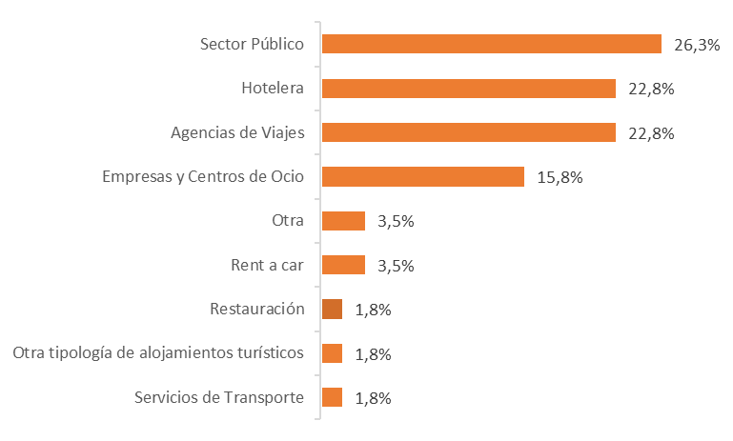
Actividades Turísticas
Las conclusiones que se señalan son sobre 82 entidades o empresas que han contestado el cuestionario online.
Uno de cada cuatro encuestados pertenecen a algún tipo de entidad pública (Ayuntamiento, Mancomunidad, Turismo y Planificación Costa del Sol, etc.), responsable de la gestión de destinos turísticos
Uno de cada cuatro encuestados es hotelero y otra cuarta parte son agencias de viajes, mientras que el 15,8% son empresas o centros de ocio, responsables de la gestión de empresas privadas

Slide 64
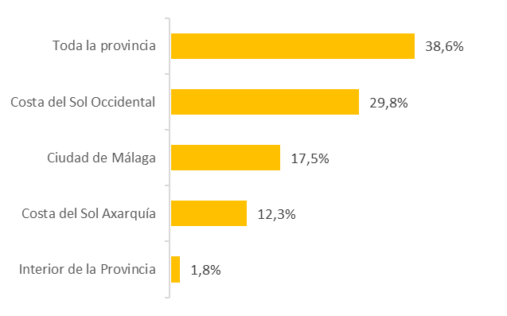
Lugar Actividad
En cuanto al lugar donde desarrollan su actividad
Cerca de 4 de cada 10 de los encuestados declaran realizar su actividad en toda la provincia (incluida la Costa del Sol).
Tres de cada diez indican tener su sede o actividad en la Costa del Sol Occidental.
Cerca de dos de cada diez encuestados han declarado desarrollar su actividad en Málaga ciudad, mientras que uno de cada diez en la Costa del Sol Oriental. Es muy reducido el numero de encuestados que han indicado el Interior de la provincia.

Slide 65
Efectos Pandemia COVID-19 Actividad Turística
Entre los efectos que puede tener la pandemia del COVID-19 en la actividad turística en la provincia destacan los siguiente:
Los entrevistados han valorado de forma significativa y rotunda que la pérdida en la cuenta de explotación va a tener una importante repercusión en su actividad en 2020, ha obtenido un valor de 8,5 sobre 10. De hecho, seis de cada diez lo han puntuado por encima de 8.
La pérdida de empleo también valoran que va a tener una repercusión importante en su actividad, le han otorgado de media un 7,9 sobre 10.
La reducción de los salarios de los trabajadores o el cese de la actividad, aunque consideran que tendrá cierta repercusión, pero lo han valorado con un 5,8 y 5,7, obteniendo, por tanto, una puntuación más baja que las anteriores. Sin embargo, la opinión no es homogénea entre ellos, ya que cuatro de cada diez encuestados piensa que tendrá un impacto importante en los salarios de los trabajadores

Slide 66
Efectos Pandemia COVID-19 Actividad Turística
Cuadro resumen de las respuestas de profesionales y empresarios sobre los efectos que puede tener la pandemia del COVID-19 en la actividad turística en la provincia en el futuro:

Slide 67
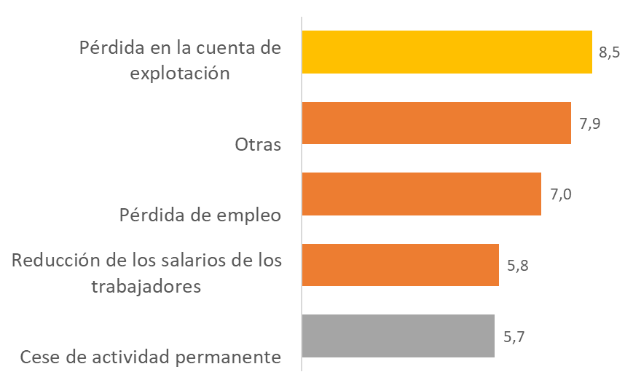
Efectos Pandemia COVID-19 Actividad Turística
Los empresarios y agentes turísticos también han indicado otros efectos que pueden tener en su actividad, entre los que destacan :
Pérdida de confianza de los operadores
Reducción o anulación de las inversiones previstas
Cambio del modelo de negocio turístico actual
Valoración de los efectos que puede tener la pandemia del COVID-19 en su actividad en 2020
Valoración en una escala del 1 al 10, siendo 1 mínima repercusión y 10

Slide 68
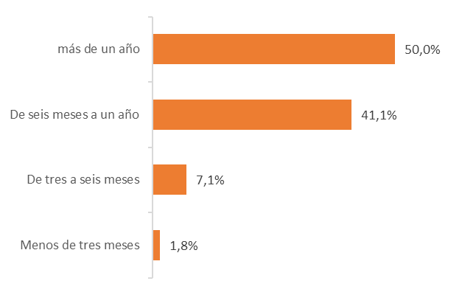
Tiempo de recuperación
En cuanto al tiempo que piensan que vamos a tardar en recuperar la actividad económica a niveles previos del Estado de Alerta tras su cese,
La mitad piensa que se tardará más de un año
Cuatro de cada diez creen que se tardará entre seis meses y un año
Es reducido el porcentaje de entrevistados que opina que se tardará menos de seis meses (8,9%)

Slide 69
Evolución Principales Mercados
En lo que respecta a los efectos que puede tener la pandemia del COVID-19 en la evolución de los principales mercados, los encuestados opinan que:
Tendrá un importante impacto en los mercados lejanos (8,6 sobre 10) y mercados europeos de medio-largo radio (7,9).
También será importante en los mercados emisores tradicionales (Escandinavo, Francés, Alemán o Británico), que tienen una valoración entre 7,5 y 7,7, ambos sobre 10.
El mercado nacional es el que menor repercusión tendrá, tiene una valoración del 5,6 sobre 10. No obstante, señalar que no existe consenso en esta opinión, ya que dos de cada tres encuestados piensan que tendrá una incidencia notable (7- 8 sobre 10)

Slide 70
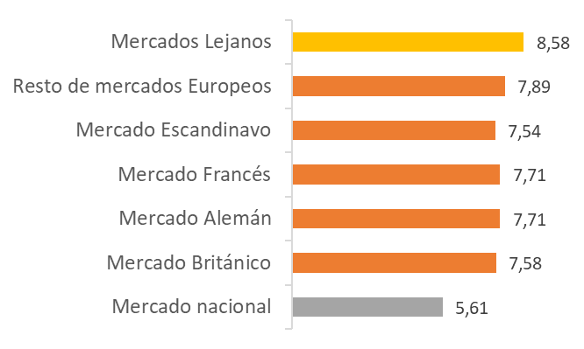
Evolución Principales Mercados
Valoración media de los efectos que puede tener la pandemia del COVID-19 en la evolución de los principales mercados
Valoración en una escala del 1 al 10, siendo 1 mínima repercusión y 10

Slide 71
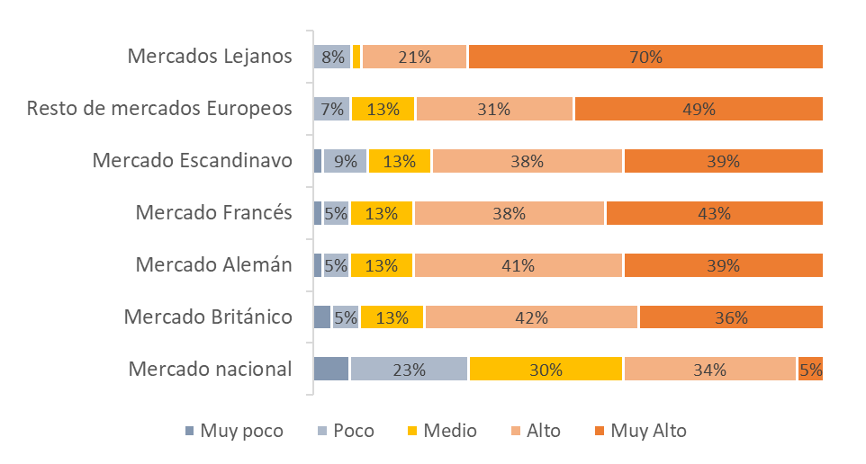
Evolución Principales Mercados
Valoración de los efectos que puede tener la pandemia del COVID-19 en la evolución de los principales mercados. (%)
Muy poco: Porcentaje de respuestas que han valorado del 1 o 2
Poco: Porcentaje de respuestas que han valorado del 2 o 4
Medio: Porcentaje de respuestas que han valorado del 5 o 6
Alto: Porcentaje de respuestas que han valorado del 7 u 8
Muy alto: Porcentaje de respuestas que han valorado del 9 o 10

Slide 72
Mercados Prioritarios
Los mercados prioritarios según los encuestados son:
Mercado nacional (67,9%)
Mercado Británico (60,4%)
Mercado Alemán (52,8%)
En un segundo bloque se encuentran:
Mercado Francés (35,8%)
Mercado Escandinavo (20,8%)
Mercado Portugués (17,1%)
En un tercer bloque estarían mercado asiático, EEUU, Holandés, Rusia, Árabe o Canadá.

Slide 73
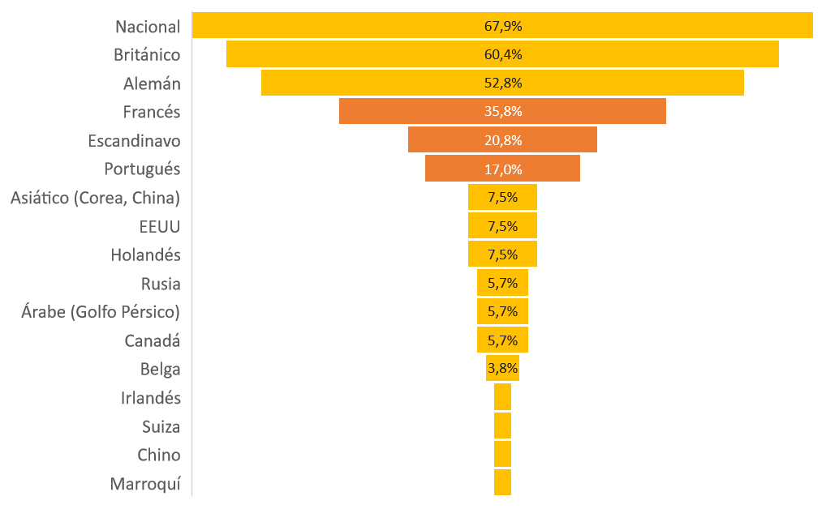
Mercados Prioritarios
Mercados Prioritarios
Pregunta multirrespuesta

Slide 74
Modos de Viajar
Con respecto a los cambios que se producirán en el modo de viajar de los turistas, los agentes y empresarios turísticos de la provincia piensan que:
Se priorizarán las destinos que den más facilidades para cancelaciones o cambios, en una escala del 1 al 10 los encuestados lo han valorado con un 8,3
Así como aquellos destinos que cuenten con una mayor valoración sobre la seguridad o imagen del destino (8,10 sobre 10)
Habrá una menor anticipación en la reserva de viajes (7,1 sobre 10), cuatro de cada diez entrevistados opina que esta pandemia incidirá bastante en este aspecto.
Los aspectos donde menos incidirá, pero están por encima del 5, son menor gasto en destino (5,8 sobre 10) y menor intermediación en la organización de viajes (5,6 sobre 10), aunque en estos dos aspectos hay dispersión de opiniones entre los entrevistados.

Slide 75
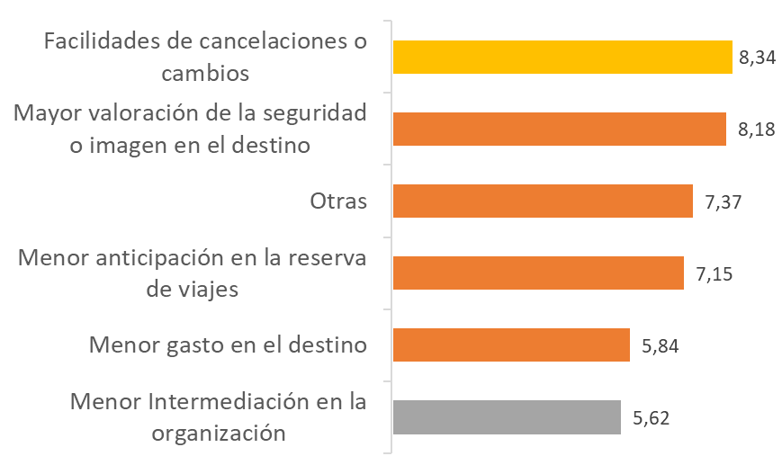
Modos de Viajar
Valoración media del impacto que tendrá el modo de viajar tras el COVID-19
Valoración en una escala del 1 al 10, siendo 1 mínima repercusión y 10

Slide 76
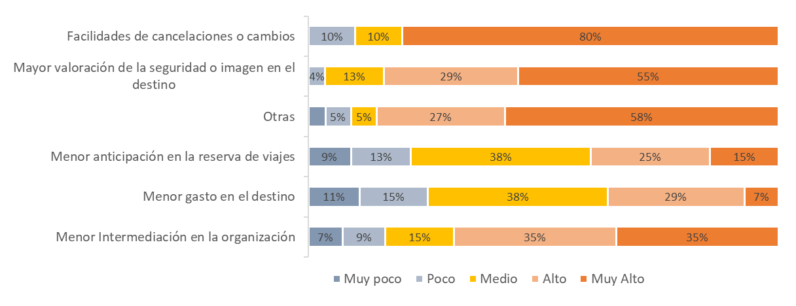
Modos de Viajar
Valoración del impacto que tendrá el modo de viajar tras el COVID-19 ( %)
Muy poco: Porcentaje de respuestas que han valorado del 1 o 2
Poco: Porcentaje de respuestas que han valorado del 2 o 4
Medio: Porcentaje de respuestas que han valorado del 5 o 6
Alto: Porcentaje de respuestas que han valorado del 7 u 8
Muy alto: Porcentaje de respuestas que han valorado del 9 o 10

Slide 77
Estrategias Sector Público
Las estrategias que han propuesto al Sector Público los principales agentes y empresarios del sector turístico de la Provincia están relacionadas principalmente con estrategias de Marketing y otro conjunto que hemos denominados Ayudas económicos y fiscales a las empresas del sector.
Con respecto a las estrategias de marketing:
Desarrollar campañas de promoción potentes donde se difunda la calidad de nuestros servicios, estilo de vida, variedad, autenticidad, así como que somos un destino muy sostenible.
Relacionado con la anterior, se insiste en trasladar mensajes que potencien la imagen de seguridad del destino, además de incidir en que se indiquen las medidas que se están adoptando para garantizar la seguridad.
Desarrollar las campañas de promoción en el mercado nacional y/o mercados internacionales próximos.

Slide 78
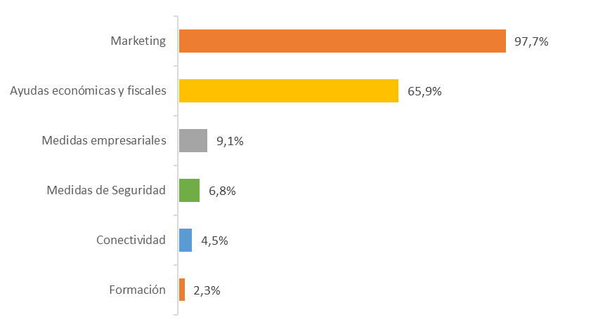
Estrategias Sector Público
Principales líneas estratégicas propuestas al Sector Público para reducir los efectos del COVID-19
Pregunta multirrespuesta

Slide 79
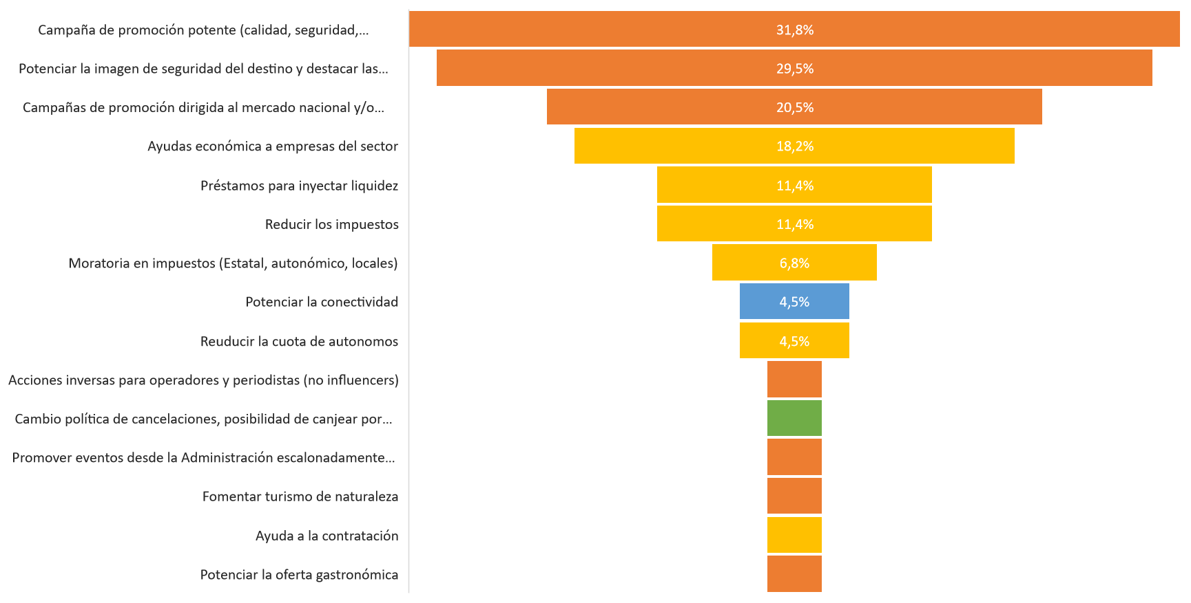
Estrategias Sector Público
Principales estrategias propuestas al Sector Público para reducir los efectos del COVID-19 en la actividad turística
Pregunta multirrespuesta

Slide 80
Estrategias Sector Público
Respecto a las ayudas económicas y fiscales, los empresarios reclaman:
Ayudas económicas al sector, al ser uno de los grandes afectados y que tardarán más en recuperar la normalidad.
Préstamos para inyectar liquidez y poder hacer frente a los gastos que tienen, aunque no tengan actividad.
La reducción o moratoria de los impuestos pero no solo estatales, sino también de ámbito regional y local. Así como, insisten en la reducción de la cuota de autónomos.
También proponen otras medidas como
Se trabaje la conectividad, para alcanzar los niveles de antes de la pandemia.
Impulsar que se cambien las políticas de cancelaciones.

Slide 81
Estrategias Sector Privado
Los principales agentes y empresarios del sector turístico de la Provincia han propuesto las siguientes medidas o estrategias que debería implementar el sector:
Calidad, seguir apostando por la calidad de los servicios y experiencia, de forma que el cliente se sienta más cómodo
Realizar campañas de promoción del destino, en mayor medida de forma conjunta con preferencia en destino nacional y /o de mercados próximos, siguiendo las directrices marcadas por el sector público
Política de precios, la mayor parte afirma que se debe llevar una política de precios competitiva
Flexibilizar la política de cancelaciones en las reservas

Slide 82
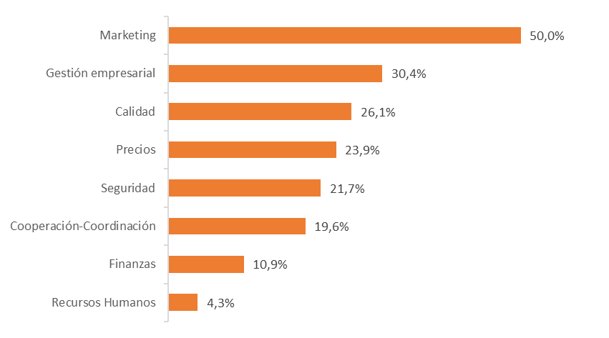
Estrategias Sector Privado
Implementar protocolos de seguridad e higiene en todos los servicios que se presten, así como garantizar la distancia mínima necesaria, adecuar los aforos, etc.
Mejorar la coordinación-cooperación, no solo entre las empresas turísticas sino también con las diferentes administraciones públicas que promocionan o trabajan por el sector.
Principales líneas estratégicas a desarrollar por el Sector Privado para reducir los efectos del COVID-19
Pregunta multirrespuesta

Slide 83
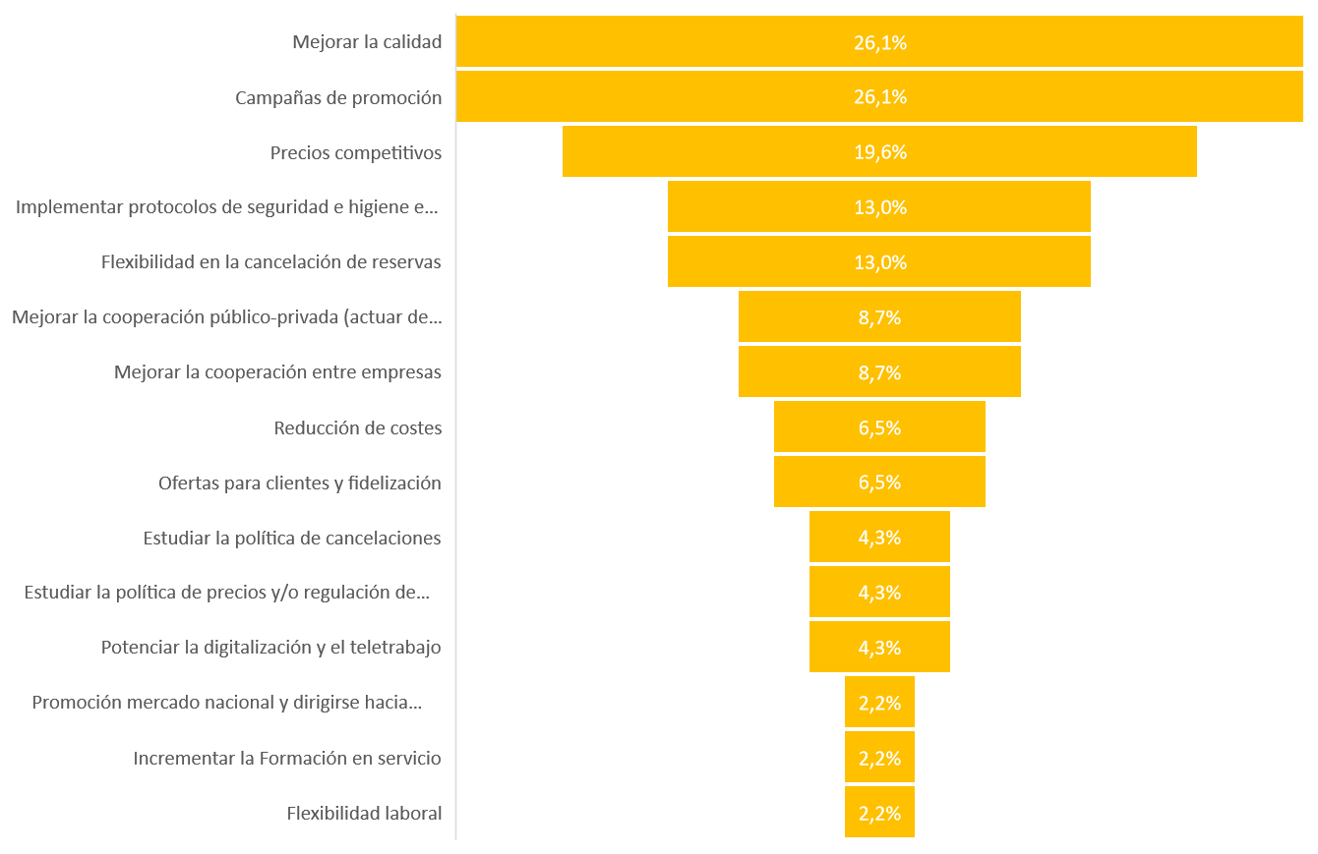
Estrategias Sector Privado
Principales estrategias propuestas para desarrollar el Sector Privado para reducir los efectos del COVID-19
Pregunta multirrespuesta

Slide 84
Acciones a Implementar
Entre las acciones propuestas:
Un número significativo están relacionadas con campañas de promoción (55,6% de las respuestas): campañas publicitarias en medios , campañas de promoción gradual o por fases, comenzando por el entorno más próximo (regional, nacional, mercados europeos cercanos) y a medio plazo a mercados europeos de medio y/o largo recorrido
Se observa una apuesta por la promoción online utilizando las Redes sociales adecuadas en los mercados de origen como reuniones virtuales, presentaciones virtuales, newsletter, etc. (37,5%)
Campañas que refuercen la imagen de destino seguro.
Viajes de familiarización con agentes y medios de comunicación (sean o no turísticos) que difundan la seguridad, variedad del destino.

Slide 85
1. Principales Conclusiones
Unas reflexiones sobre una batería de acciones a poner en marcha
8.

Slide 86
Unas reflexiones sobre una batería de acciones a poner en marcha
En este apartado se presentan las recomendaciones, la hoja de ruta, que la Costa del Sol debe seguir para salir de la crisis, lo antes posible y de una forma eficiente y competitiva, un Plan de salida de la crisis provocada por el Covid-19.
Para ello, tal y como se ha señalado, se ha tenido en cuenta las recomendaciones de la Organización Mundial del Turismo, del Ministerio de Turismo, la Consejería de Turismo, de la Alianza para la Excelencia Turística, Exceltur, así como de distintos estudios realizados por Universidades y consultoras internacionales de reconocido prestigio. Además, se ha realizado un estudio ad hoc sobre las cualificadas opiniones de empresarios y profesionales del sector turístico en la Costa del Sol, para conocer sus opiniones de la situación actual y de cómo salir de la crisis.
Con dichos análisis, se presenta una propuesta de acciones a poner en marcha con el objetivo de que vuelva la recuperación turística lo antes posible, y por consiguiente, la generación de riqueza y creación de empleo.
En definitiva, a continuación se presenta un documento de debate, un borrador de propuestas específicas para la reactivación eficiente y rápida del sector turístico de la provincia de Málaga.

Slide 87
Estrategias a desarrollar para la salida de la crisis de forma rápida y eficiente
Con responsables internos (Provincia de Málaga) y externos (otros organismos)
Acciones de promoción
Apoyo Público
Conectividad
Estrategia de Comunicación
Gobernanza
Iniciativa empresarial
Marketing online
Seguridad sanitaria
Inteligencia turística

Slide 88
Acciones a desarrollar según estrategias
Acciones de promoción
Acciones B2B
Apoyo Público
Aplazamiento de pago de las cuotas de la Seguridad Social, sin coste
Conectividad
Comarketing con aerolíneas para recuperar la conectividad aérea
Gestión con Aena para recobrar los vuelos al aeropuerto de Málaga
Acciones promocionales dirigidas al mercado de golf y de lujo
Campaña con lema "Celebrate Life/ Celebrar la vida con nostros!"
Campañas enfocadas a actividades de turismo de interior
Diseño de campañas de promoción gradual: nacional, mercados europeos próximos, …
Promoción del destino como Cycling Friendly
Respuesta inmediata con una campaña potente de promoción, fundamentalmente en redes sociales en el mercado nacional
Viajes de familiarización agentes y medios con el objetivo "vuelta a la normalidad"
Promoción de bonos o similar
Puerta a puerta en principales mercados emisores internacionales
Planes similares al del Imserso para este mismo verano, por ejemplo, para el personal sanitario
Aplazamiento en la liquidación y pago del IVA
Creación de instrumentos financieros para facilitar la liquidez empresarial
Diferimiento de los pagos fraccionados del Impuesto de Sociedades
Garantizar una línea específica de apoyo público para subsectores turísticos
Incluir al turismo en las medidas excepcionales de apoyo a las empresas
Incorporar en la legislación la posibilidad de sustitución de reservas por bonos canjeables

Slide 89
Acciones a desarrollar según estrategias
Estrategia de Comunicación
Comunicación postcrisis basada en la innovación, personalización, y contenido
Difusión de mensajes sobre la vuelta a la normalidad en destino, B2B y B2C
Gobernanza
Acuerdos coordinados entre Administraciones y Empresarios
Iniciativa empresarial
Línea bancaria especial de préstamos a empresas turísticas para inyectar liquidez
Ofrecer protocolos de seguridad sanitarias en sus establecimientos
Otorgar mayores facilidades para cancelaciones o cambios de reservas
Política de precios, en una primera etapa de recuperación, competitiva
Seguir apostando por la calidad en los servicios como factor diferencial de excelencia
Seguridad sanitaria
Campaña refuerce la imagen de seguridad sanitaria del destino
Plan de comunicación para “luchar” sobre información en contra de viajar a nuestro país en coordinación con los Consulados
Creación de una ventanilla única de información en Turismo y Planificación Costa del Sol
Crear estrategias de gestión de crisis
Incentivar la retención de puestos de trabajo
Interlocución única por parte de la Presidencia de Diputación y de Aehcos
Gestión de protocolos internos para asegurar la seguridad sanitaria
Promocionar España como destino seguro: protocolos, test, pasaportes sanitarios códigos QR, etc.

Slide 90
Acciones a desarrollar según prioridad de ejecución
Prioridad 1
Acuerdos coordinados entre Administraciones y Empresarios
Aplazamiento en la liquidación y pago del IVA
Campaña refuerce la imagen de seguridad sanitaria del destino
Campañas de marketing en redes sociales
Campañas enfocadas a actividades de turismo de interior
Crear un boletín de inteligencia turística de seguimiento mensual de la crisis
Diferimiento de los pagos fraccionados del Impuesto de Sociedades
Diseño de campañas de promoción gradual: nacional, mercados europeos próximos, …
Garantizar una línea específica de apoyo público para subsectores turísticos
Gestión con Aena para recobrar los vuelos al aeropuerto de Málaga
Incentivar la retención de puestos de trabajo
Incluir al turismo en las medidas excepcionales de apoyo a las empresas
Interlocución única por parte de la Presidencia de Diputación y de Aehcos
Ofrecer protocolos de seguridad sanitarias en sus establecimientos
Otorgar mayores facilidades para cancelaciones o cambios de reservas
Política de precios, en una primera etapa de recuperación, competitiva
Respuesta inmediata con una campaña potente de promoción en el mercado nacional
Seguir apostando por la calidad en los servicios como factor diferencial de excelencia
Planes similares al del Imserso para este mismo verano, por ejemplo, para el personal sanitario
Plan de comunicación para “luchar” sobre información en contra de viajar a nuestro país en coordinación con los Consulados

Slide 91
Acciones a desarrollar según prioridad de ejecución
Prioridad 2
Acciones B2B
Prioridad 3
Coloquios virtuales con todos los posibles mercado internacionales
Acciones promocionales dirigidas al mercado de golf y de lujo
Aplazamiento de pago de las cuotas de la seguridad social, sin coste
Campaña con lema "Celebrate Life/ Celebrar la vida con nostros!"
Comarketing con aerolíneas para recuperar la conectividad aérea
Comunicación postcrisis basada en la innovación, personalización, y contenido
Creación de instrumentos financieros para facilitar la liquidez empresarial
Creación de una ventanilla única de información en Turismo y Planificación Costa del Sol
Difusion de mensajes sobre la vuelta a la normalidad en destino, B2B y B2C
Gestión de protocolos internos para asegurar la seguridad sanitaria
Incorporar en la legislación la posibilidad de sustitución de reservas por bonos canjeables
Línea bancaria especial de préstamos a empresas turísticas para inyectar liquidez
Promociones on line en el mercado británico y alemán
Promoción de bonos o similar
Seguimiento especial Reino Unido, situación del Brexit y evolución de la libra
Promocionar España como destino seguro: protocolos, test, pasaportes sanitarios códigos QR, etc.
Crear estrategias de gestión de crisis
Promoción del destino como Cycling Friendly
Viajes de familiarización agentes y medios con el objetivo "vuelta a la normalidad"
Puerta a puerta en principales mercados emisores internacionales

Slide 92
Acciones a desarrollar según responsable
Responsabilidad Interna
Acciones B2B
Acciones promocionales dirigidas al mercado de golf y de lujo
Campaña con lema "Celebrate Life/ Celebrar la vida con nosotros!"
Campañas de marketing en redes sociales
Campañas enfocadas a actividades de turismo de interior
Comunicación postcrisis basada en la innovación, personalización, y contenido
Creación de una ventanilla única de información en Turismo y Planificación Costa del Sol
Crear estrategias de gestión de crisis
Crear un boletín de inteligencia turística de seguimiento mensual de la crisis
Difusión de mensajes sobre la vuelta a la normalidad en destino, B2B y B2C
Diseño de campañas de promoción gradual: nacional, mercados europeos próximos, …
Interlocución única por parte de la Presidencia de Diputación y de Aehcos
Promoción del destino como Cycling Friendly
Promociones on line en el mercado británico y alemán
Respuesta inmediata con una campaña potente de promoción en el mercado nacional
Seguir apostando por la calidad en los servicios como factor diferencial de excelencia
Viajes de familiarización agentes y medios con el objetivo "vuelta a la normalidad"
Promoción de bonos o similar
Puerta a puerta en principales mercados emisores internacionales
Seguimiento especial Reino Unido, situación del Brexit y evolución de la libra
Plan de comunicación para “luchar” sobre información en contra de viajar a nuestro país

Slide 93
Acciones a desarrollar según responsable
Responsabilidad Externa
Aplazamiento de pago de las cuotas de la seguridad social, sin coste
Acuerdos coordinados entre Administraciones y Empresarios
Responsabilidad Conjunta
Aplazamiento en la liquidación y pago del IVA
Campaña refuerce la imagen de seguridad sanitaria del destino
Creación de instrumentos financieros para facilitar la liquidez empresarial
Diferimiento de los pagos fraccionados del Impuesto de Sociedades
Garantizar una línea específica de apoyo público para subsectores turísticos
Gestión de protocolos internos para asegurar la seguridad sanitaria
Incentivar la retención de puestos de trabajo
Incluir al turismo en las medidas excepcionales de apoyo a las empresas
Incorporar en la legislación la posibilidad de sustitución de reservas por bonos canjeables
Línea bancaria especial de préstamos a empresas turísticas para inyectar liquidez
Promocionar España como destino seguro: protocolos, test, pasaportes sanitarios códigos QR, etc.
Coloquios virtuales con todos los posibles mercado internacionales
Comarketing con aerolíneas para recuperar la conectividad aérea
Gestión con Aena para recobrar los vuelos al aeropuerto de Málaga
Ofrecer protocolos de seguridad sanitarias en sus establecimientos
Otorgar mayores facilidades para cancelaciones o cambios de reservas
Política de precios, en una primera etapa de recuperación, competitiva
Planes similares al del Imserso para este mismo verano, por ejemplo, para el personal sanitario

Slide 94
1. Principales Conclusiones
Decálogo de las acciones prioritarias a desarrollar
9.

Slide 95
Decálogo de acciones prioritarias de asunción interna o conjunta en su ejecución
Respuesta inmediata con una campaña potente, fundamentalmente en redes sociales, en el mercado nacional
Campaña refuerce la imagen de seguridad sanitaria del destino: protocolos, test, pasaportes sanitarios, códigos QR, etc.
Diseño de campañas de promoción gradual: nacional, mercados europeos próximos y mercados lejanos
Plan de comunicación para “luchar” sobre información en contra de viajar a nuestro país en coordinación con los Consulados
Acuerdos coordinados entre Administraciones y Empresarios
Gestión con Aena para recobrar los vuelos al aeropuerto de Málaga y acuerdos de comarketing
Interlocución única por parte de la Presidencia de Diputación y de Presidencia de la Comisión Permanente de Turismo y Planificación
Crear un boletín de inteligencia turística de seguimiento mensual de la crisis y del mercado británico
Otorgar mayores facilidades para cancelaciones o cambios de reservas
Política de precios, en una primera etapa de recuperación, competitiva

Slide 96
1. Principales Conclusiones
La necesidad de apostar por un nuevo modelo
10.

Slide 97
La necesidad de apostar por un nuevo modelo
La situación provocada por la pandemia a nivel mundial abre un nuevo escenario para el futuro de la Costa del Sol. Una nueva situación que hay que afrontar con un nuevo modelo, donde la Inteligencia Turística debe jugar un papel esencial para que las empresas y destinos puedan diseñar sus acciones de competitividad y de marketing de la forma más eficiente. Un modelo donde la información, los datos, sean públicos y transparentes y se llegue a decisiones coordinadas y consensuadas entre los organismos públicos y con las empresas privadas.

Slide 98
Costa del Sol Decision Making (inteligencia Turística)
Coordinación Público-Público y Público-Privado
Nuevo modelo turístico
Rentabilidad
Sostenibilidad
Despoblación / Masificación
Marketplace
Costa del Sol Destino Turístico Inteligente
Control de flujos

Slide 99
Informe sobre la situación turística de la Costa del Sol y propuestas para la salida de la crisis provocada por el Covid-19
2 de mayo de 2020

